Slide 1
两栖动物的含义是什么？
幼体生活在水中，用鳃呼吸；成体既能生活在水中，也能生活在潮湿陆地上，主要用肺呼吸。
两栖动物是脊椎动物由水生到陆生的过渡类群。

Slide 2
两栖类的生殖与发育

Slide 3
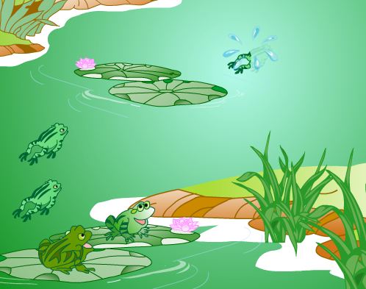
约客
黄梅时节家家雨,
青草池塘处处蛙。
有约不来过夜半,
闲敲棋子落灯花。
这首诗描写的是什么季节？

Slide 4
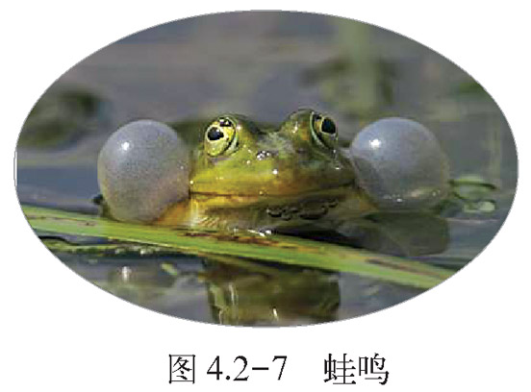
鸣囊
“稻花香里说丰年，听取蛙声一片”，蛙的叫声有什么意义呢?雌蛙和雄蛙都能鸣叫吗?
雄蛙，吸引雌蛙

Slide 5
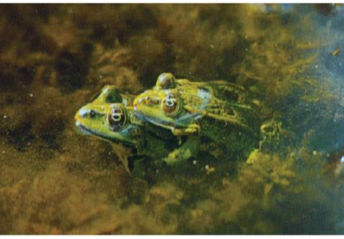
抱对
雄蛙和雌蛙的抱对属于生殖行为。

Slide 6

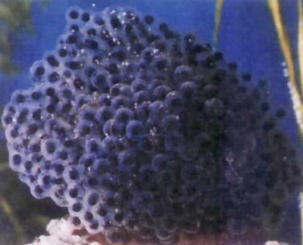
受精过程发生在体外
的方式，叫做体外受精。
雌蛙将卵排到水中
雄蛙将精子排到水中
受精过程发生在水中
受精卵

Slide 7
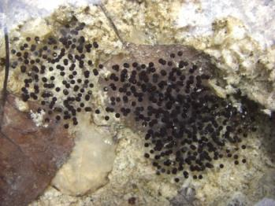
青蛙卵

Slide 8
青蛙的生殖过程
求偶 抱对 受精 产卵
生殖特点
体外受精；卵生

Slide 9
两栖动物的发育过程是什么呢？

Slide 10
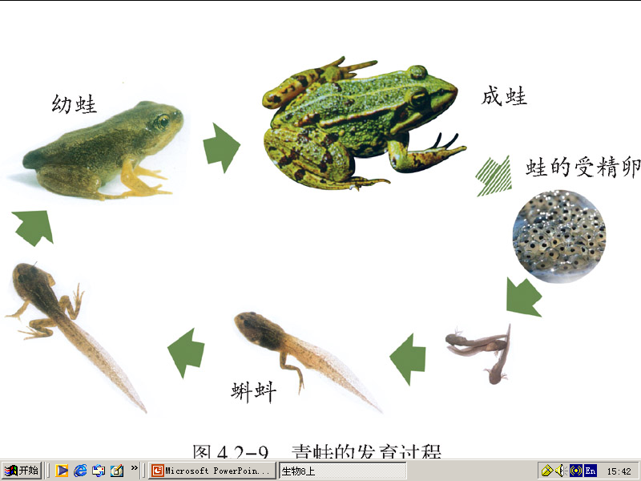
受精卵→蝌蚪→幼蛙→成蛙
变态发育

Slide 11
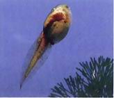
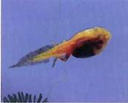
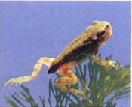
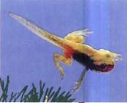
蝌蚪
先长后肢
尾逐渐消失
后长前肢

Slide 12

早期蝌蚪与成蛙的比较：
比较 | 早期蝌蚪 | 成 蛙
生活环境
四 肢
尾
运动器官
呼吸器官
水中
水中和潮湿的陆地
无
有
有
无
尾
四肢
鳃
肺和皮肤

Slide 13
2．知道两栖动物的发育过程及特点。
在青蛙的发育过程中，其幼体和成体在外部形态、内部结构、生活习性上存在许多差异。因此，青蛙的发育过程属于 。
变态发育

Slide 14
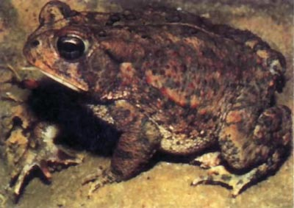
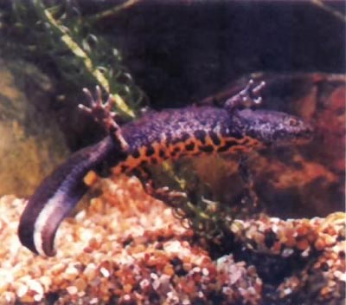
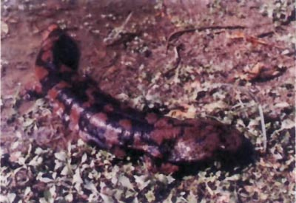
最大的两栖动物，二级保护动物
蝾螈
蟾蜍
大鲵（娃娃鱼）
几种两栖动物

Slide 15
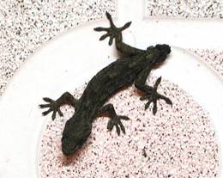
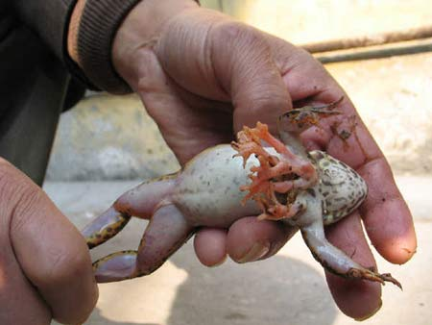
某些地区出现畸形蛙，你认为可能是什么原因造成的？

Slide 16
总结：
两栖动物
生殖方式：有性生殖
生殖过程：求偶、抱对、受精
受精方式：体外受精
发育特点：变态发育
发育过程：受精卵、蝌蚪、幼蛙、成蛙

Slide 17
以下是小明和他的小伙伴们关于青蛙的生殖和发育的几种看法。你认为下列说法中
正确的是（ ）。
A．青蛙发育成熟后，能鸣叫的是雌蛙 B．雌、雄青蛙抱对便于进行体内受精
C．青蛙的幼体必须生活在水中，但生殖不需要水
D．青蛙的受精、发育都离不开水
D

Slide 18
D
青蛙的个体发育过程是（ ）
A．卵→幼蛙→成蛙
B．卵→蝌蚪→幼蛙→成蛙
C．受精卵→幼蛙→成蛙
D．受精卵→蝌蚪→幼蛙→成蛙
A
青蛙必须生活在潮湿的环境中，根本原因是（ ）
A．生殖和发育都离不开水
B．有利于皮肤完成辅助呼吸
C．幼蛙的静脉血和动脉血有一部分混合
D．肺不发达，结构简单

Slide 19
C
青蛙被称为两栖动物的原因是（ ）
A．幼体只能生活在水中，成体生活在陆上
B．在水中生殖，在陆地上发育
C．幼体生活在水中，成体既可在陆上也可在水中生活
D．成体是水陆两栖生活的

Slide 20
下列关于两栖动物的生殖和发育的叙述中，正确的是（ ）。
A．青蛙的受精卵在干燥的环境中会很快死亡
B．即使出现久旱的天气，两栖动物的数量也不会减少
C．只有青蛙是变态发育，其他两栖动物不是
D．青蛙有“抱对”的行为，因此两栖动物的生殖是体内受精
A

Slide 21
辛弃疾的诗句“稻花香里说丰年，听取蛙声一片”中的蛙声是指哪种蛙的鸣声？（ ）
A．雌蛙 B．雄蛙
C．蝌蚪 D．雌蛙和雄蛙
B
两栖动物的生殖和发育特点是（ ）。
A．体内受精、变态发育
B．体外受精、变态发育
C．体内受精、不完全变态发育
D．体外受精、不完全变态发育
B
Notes:
PPT模板：www.1ppt.com/moban/ PPT素材：www.1ppt.com/sucai/
PPT背景：www.1ppt.com/beijing/ PPT图表：www.1ppt.com/tubiao/
PPT下载：www.1ppt.com/xiazai/ PPT教程： www.1ppt.com/powerpoint/
资料下载：www.1ppt.com/ziliao/ 范文下载：www.1ppt.com/fanwen/
试卷下载：www.1ppt.com/shiti/ 教案下载：www.1ppt.com/jiaoan/
PPT论坛：www.1ppt.cn PPT课件：www.1ppt.com/kejian/
语文课件：www.1ppt.com/kejian/yuwen/ 数学课件：www.1ppt.com/kejian/shuxue/
英语课件：www.1ppt.com/kejian/yingyu/ 美术课件：www.1ppt.com/kejian/meishu/
科学课件：www.1ppt.com/kejian/kexue/ 物理课件：www.1ppt.com/kejian/wuli/
化学课件：www.1ppt.com/kejian/huaxue/ 生物课件：www.1ppt.com/kejian/shengwu/
地理课件：www.1ppt.com/kejian/dili/ 历史课件：www.1ppt.com/kejian/lishi/

Slide 22
青蛙的发育经历了一个复杂的变化过程,在这个过程中主要的变化顺序是（ ）
①蝌蚪的外腮消失,长出内腮
②蝌蚪先长出后肢,再长前肢
③先长出外腮
④尾和内腮逐渐萎缩消失,肺形成
A.①②③④
B.③①②④
C.③②①④
D.①③②④
B

